Slide 1
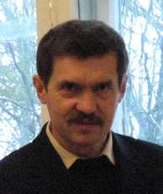
«МАН- ЮНІОР – ДОСЛІДНИК 2019» НОМІНАЦІЯ : “ТЕХНІК - ЮНІОР” ТЕМА : “Казкова історія про вулкан від юного хіміка”
Виконала учениця 10 класу
Миронівського НВК Первомайської райдержадміністрації,
Харківської області
Михайлова Катерина
Керівник: Поляков Сергій Миколайович ,
вчитель хімії та біології

Slide 2
Мета проекту
Використовуючи оригінальний стиль казки, створити цікаву задачу, яку підкріпити дослідом-фокусом. Сприяти формуванню зацікавленості дітей до вивчення хімії.

Slide 3
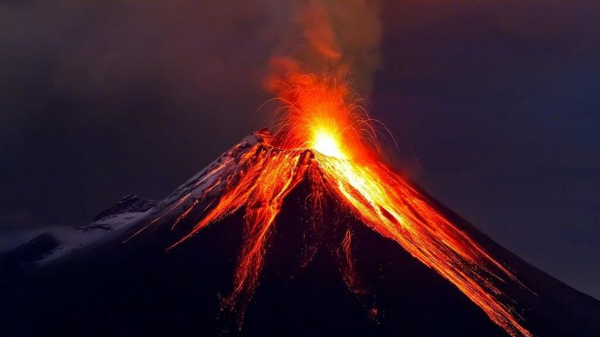
Вулкан з погляду юного хіміка
Катя розглядала відео про вулкан. В цей час до неї підійшли молодші діти і почали захоплено казати: “Ой, який грандіозний!”, “Який великий!”, “Який небезпечний!”. “А ще він хімічний”- сказала Катя. Діти здивовано подивилися на неї. “Зараз ви це зрозумієте,
продовжила вона, але мені потрібна чарівна паличка і ваша готовність пояснювати дива”.

Slide 4
Колір – це важливо
Створимо маленький вулкан з цієї речовини помаранчевого кольору.
Перетворимо його в діючий за допомогою чарівної палички.

Slide 5
Діючий вулкан
Що хімічного у тому, що
змінився колір на темно-зелений, зявилося полум’я, а частинки зеленого кольору стали підлітати вверх та розлітатись на деяку відстань?

Slide 6
Секрет фокусу
Речовина помаранчевого кольору – дихромат амонію, який при нагріванні розкладається з утворенням нової речовини – хром(ІІІ) оксиду зеленого кольору, газу азоту та пари води.
Зміна кольору, виділення тепла і світла, виділення газу є ознаками хімічної реакції.

Slide 7
Вулкан на воді
Катя наливає воду в термостійку ємкість.
Раптом на воді спалахує полум’я і піднімається пара.
Чи можна це назвати виверженням вулкану на воді?

Slide 8
Секрет фокусу
До стінки ємкості був прикріплений шматочок металічного калію.
Коли рівень води досяг калію почалася хімічна реакція з виділенням водню, який спалахнув від високої температури.
Вода розігрілась, почалося виділення водяної пари.

Slide 9
Іскри з вулкану
Діти запитали Катю, чому із справжнього вулкана вилітають іскри.
« Хочете побачити як вилітають іскри, то я вам покажу» – сказала Катя.
«А от чого вони вилітають зрозумійте самі» - додала вона.

Slide 10
Секрет фокусу
Змішується перманганат калію, деревне вугілля, залізні ошурки.
Цю суміш розігріваємо в тиглі на полум’ї.
Починається реакція під час якої суміш розігрівається і починають вилітати іскри.

Slide 11
Хімія і вулкан
Закінчилася історія в якій Катя дала змогу подивитися на вулкан очима хіміка , що тримає в руці чарівну паличку і стврює різні хімічні “вулканчики”

